Slide 1
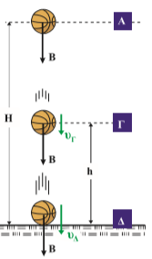
Η Μηχανική ενέργεια
Ένας μαθητής αφήνει από ύψος Η μια ελαστική μπάλα να πέσει στο δάπεδο το οποίο θεωρούμε επίσης τελείως ελαστικό (η αντίσταση του αέρα θεωρείται αμελητέα).
Τι προβλέπετε ότι θα συμβεί;
Επειδή η απώλεια ενέργειας της μπάλας είναι αμελητέα, αυτή θα αναπηδήσει ακριβώς στο ίδιο ύψος και το φαινόμενο θα επαναλαμβάνεται συνέχεια.
Τι είδους ενέργεια έχει η μπάλα στις θέσεις (Α), (Γ), (Δ) της εικόνας;
Στη θέση (Α) η μπάλα έχει μόνο δυναμική ενέργεια UA = mgH, ενώ η κινητική της ενέργεια είναι μηδέν. Στην τυχαία θέση (Γ) έχει τόσο δυναμική όσο και κινητική ενέργεια. Η δυναμική ενέργεια είναι UΓ = mgh και η κινητική ενέργεια
Η δυναμική ενέργεια μετατρέπεται σε κινητική
Στη θέση (Δ) (στο δάπεδο), η μπάλα έχει μόνο κινητική
ενώ η δυναμική της ενέργεια είναι μηδέν.

Slide 2
Παρατηρούμε λοιπόν, ότι κατά την κάθοδο της μπάλας η δυναμική της ενέργεια mgh (θέση Α) μετατράπηκε σε κινητική στη θέση (Δ) μέσω του έργου του βάρους.
Αντίθετα, αν η μπάλα ανεβαίνει η κινητική ενέργεια που έχει στη θέση (Δ) μετατρέπεται σε δυναμική στη θέση (Α).
Στην τυχαία ενδιάμεση θέση (Γ) η μπάλα έχει κινητική και δυναμική ενέργεια.
Το άθροισμα της κινητικής ενέργειας Κ και της δυναμικής ενέργειας U που έχει το σώμα σε οποιοδήποτε σημείο μεταξύ των θέσεων (Α) και (Δ) κατά την άνοδο ή την κάθοδό του, το ονομάζουμε Μηχανική ενέργεια και το συμβολίζουμε με το γράμμα Ε.
Δηλαδή:
Ε = Κ + U

Slide 3
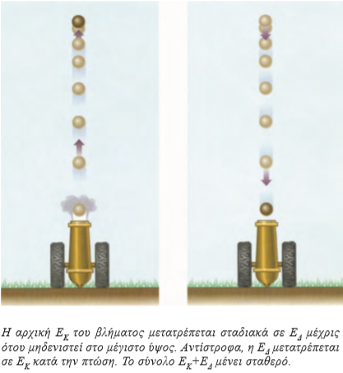
Εφόσον το σώμα κινούμενο μεταξύ των θέσεων Α και Δ, ούτε κερδίζει, ούτε χάνει ενέργεια, με αποτέλεσμα η κίνησή του να επαναλαμβάνεται συνεχώς η ίδια, μπορούμε να υποστηρίξουμε, πως η μηχανική του ενέργεια Ε παραμένει σταθερή (διατηρείται)

Slide 4
Αρχή διατήρησης της μηχανικής ενέργειας
Αν ένα σώμα κινείται μόνο με την επίδραση του βάρους του η μηχανική του ενέργεια παραμένει συνεχώς σταθερή.
Η διατήρηση της μηχανικής ενέργειας είναι ένα χρήσιμο εργαλείο για την αντιμετώπιση προβλημάτων σε περιπτώσεις που δε θέλουμε ή δεν μπορούμε να χρησιμοποιήσουμε τους νόμους της κίνησης.
Εκείνο όμως που την καθιστά περισσότερο χρήσιμη είναι το γεγονός πως αυτή ισχύει παντού και πάντοτε.
Ο μόνος περιορισμός για την ισχύ της είναι να μην υπάρχουν τριβές και αντιστάσεις.

Slide 5
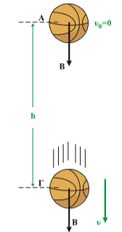
Ποσοτικά η διατήρηση της μηχανικής ενέργειας μπορεί να προκύψει, αν χρησιμοποιήσουμε το θεώρημα μεταβολής της κινητικής ενέργειας και τον ορισμό της δυναμικής ενέργειας στην απλή περίπτωση της ελεύθερης πτώσης.
Η μεταβολή της κινητικής ενέργειας μεταξύ των θέσεων (Α) και (Γ) είναι: ΔΚΑ→Γ = WΒ(Α→Γ) (1)
δηλαδή ίση με το έργο του βάρους για τη μετατόπιση ΑΓ. Επίσης η μεταβολή της δυναμικής ενέργειας μεταξύ των ίδιων θέσεων προσδιορίζεται από τη σχέση: ΔUΑ→Γ = -(UA - UΓ) = - WΒ(Α→Γ) (2)
Προσθέτοντας κατά μέλη τις σχέσεις (1) και (2) προκύπτει:
ΔΚ + ΔU = 0 (3)
Δηλαδή το άθροισμα της μεταβολής της κινητικής και της μεταβολής της δυναμικής ενέργειας είναι μηδέν. Η φυσική σημασία της σχέσης (3) είναι ότι η μηχανική ενέργεια διατηρείται σταθερή, διότι:
ΚΓ - ΚΑ + UΓ - UA = 0 ή KΓ + UΓ = ΚΑ + UA

Slide 6
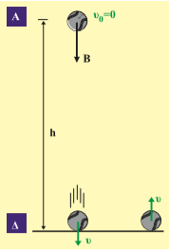
Συντηρητικές (ή διατηρητικές) δυνάμεις
Μια μικρή ελαστική σφαίρα αφήνεται από τη θέση Α, στην οποία και επιστρέφει, αφού πρώτα συγκρουστεί ελαστικά με το δάπεδο στη θέση Δ.
Αυτό σημαίνει ότι η μηχανική ενέργεια του σώματος παρέμεινε σταθερή, ή διαφορετικά ότι η δράση του βάρους δεν επηρέασε την μηχανική του ενέργεια. Με άλλα λόγια το έργο του βάρους Β στην κλειστή διαδρομή Α → Δ → Α είναι μηδέν
Πράγματι, κατά την κάθοδο της σφαίρας το έργο του βάρους είναι W1 = Bh. Κατά την άνοδο, επειδή η κατεύθυνση της μετατόπισης σχηματίζει γωνία 180º με την κατεύθυνση του βάρους (συν180º = -1) θα ισχύει W2 = -Bh.
Έτσι το έργο του βάρους για την κλειστή διαδρομή
Α → Δ → Α είναι: Wολ = W1 + W2 = Bh - Bh = 0
Το βάρος είναι συντηρητική δύναμη.

Slide 7
Τις δυνάμεις αυτές, όπως το βάρος, που το έργο τους κατά μήκος μιας κλειστής διαδρομής είναι μηδέν και κατά συνέπεια συντηρούν (διατηρούν) την ενέργεια του συστήματος στο οποίο δρουν, τις ονομάζουμε συντηρητικές ή διατηρητικές δυνάμεις. Εκτός από το βάρος, συντηρητικές δυνάμεις είναι οι βαρυτικές δυνάμεις, οι ηλεκτρικές δυνάμεις και οι δυνάμεις από παραμορφωμένα ελατήρια.
Γενικεύοντας μπορούμε να υποστηρίξουμε πως: Η μηχανική ενέργεια ενός σώματος ή ενός συστήματος διατηρείται όταν οι δυνάμεις που δρουν σ’ αυτό είναι όλες συντηρητικές.

